Slide 1
TRƯỜNG TIỂU HỌC ĐOÀN KẾT
(Tiết 1)

Slide 3
Hương vị
ngọt ngào

Slide 4
Notes:
Bấm vào ly trà sữa để hiện câu hỏi Sau 3 câu, bấm Enter tiếp tục bài học

Slide 5
500 + 400 = 900
Notes:
Bấm vào bé gái để trở lại slide chọn câu hỏi

Slide 6
310 + 550 = 860
Notes:
Bấm vào bé gái để trở lại slide chọn câu hỏi

Slide 7
400 + 30 = 430
Notes:
Bấm vào bé gái để trở lại slide chọn câu hỏi

Slide 9
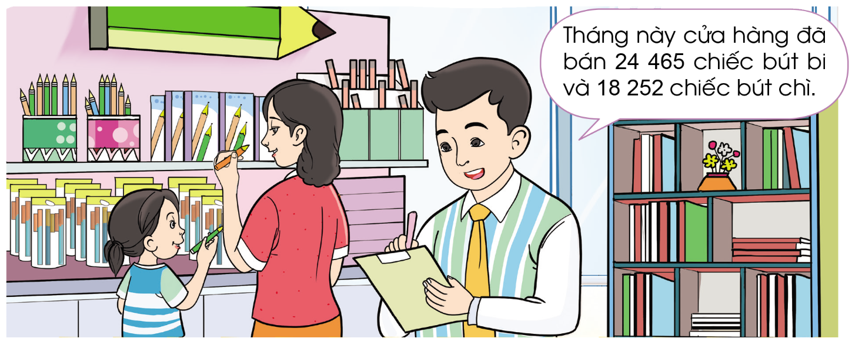
Nêu phép tính tìm số bút bi và số bút chì đã bán?

Slide 10
24 465 + 18 252 = ?
24 465
18 252
5 cộng 2 bằng 7, viết 7.
+
6 cộng 5 bằng 11, viết 1, nhớ 1.
4
2
7
1
7
4 cộng 2 bằng 6, thêm 1 bằng 7, viết 7.
4 cộng 8 bằng 12, viết 2, nhớ 1.
2 cộng 1 bằng 3, thêm 1 bằng 4, viết 4.

Slide 11
1
Tính
6 537
3 418
7 304
8 843
2 348
2 657
876
207
8
8
8
5
6
0
7
5
8
1
8
0
9
0
5
0

Slide 12
2
Đặt tính rồi tính

Slide 13
25 638 + 41 546
25 638
41 546
6
7
1
8
4

Slide 14
16 187 + 5 806
16 187
5 806
2
1
9
9
3

Slide 15
4 794 + 8 123
4 794
8 123
12
9
1
7

Slide 16
58 368 + 715
58 368
715
5
9
0
8
3

Slide 18
Trò chơi: Đố bạn
Chia lớp thành 2 nhóm để “Đố bạn” về phép cộng trong phạm vi 100000.
Đại diện 2 nhóm lên oẳn tù tì, nhóm nào thắng sẽ đưa ra câu đố trước và nhóm thua trả lời.
Nếu trả lời đúng, nhóm đó sẽ được đưa ra câu đố tiếp và gọi 1 bạn bên nhóm bên trả lời.
Cứ như vậy trong vòng 1 phút. Nhóm nào có câu trả lời đúng nhiều hơn sẽ chiến thắng.
Notes:
Design Hương Thảo – Zalo 0972115126

Slide 19
Ghi nhớ cách cộng các số trong phạm vi 100 000
Khi thực hiện phép cộng có nhớ cần cộng phần nhớ sang kết quả của hàng tiếp liền

